Slide 1

Khởi động
Trò chơi “ Truyền điện”

Slide 2







CHỦ ĐỀ 1: ÔN TẬP VÀ BỔ SUNG
BÀI 7: ÔN TẬP HÌNH HỌC

Slide 3
Luyện tập

Slide 4

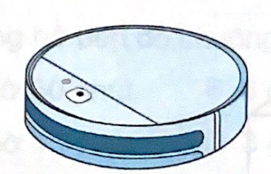
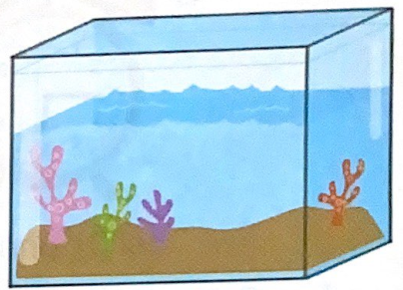
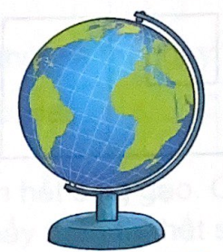
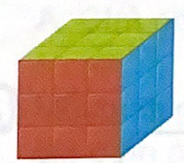
Ôn tập về hình học
Làm bài vào sách
1
a, Mỗi đồ vật dưới đây có dạng hình khối gì?
Rô – bốt hút bụi
Bể cá
Khối ru - bích
Quả địa cầu
0.5 秒延迟符，无
意义，可删除.

Slide 5
1
a, Mỗi đồ vật dưới đây có dạng hình khối gì?
Khối trụ
Khối lập phương
Khối cầu
Khối hộp chữ nhật

Slide 6
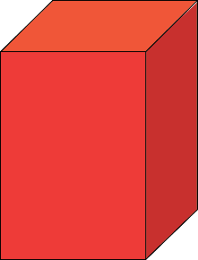
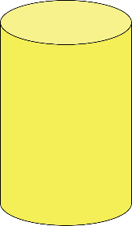
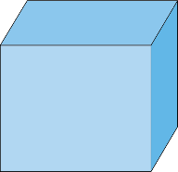
Làm bài vào sách
1
b, Chọn hình thích hợp đặt vào dấu “?”
?
1
2
3
4
1
2
3
4
1
2
3
4
C.
D.
A.
B.

Slide 7
Nêu tên ba điểm thẳng hàng có trong hình vẽ bên.
2
Thảo luận nhóm đôi Làm bài vào sách
A
Ba điểm thẳng hàng có trong hình vẽ bên là:
A, N, B
A, M, C
N, O, C
M, O, B
N
M
O
B
C

Slide 8
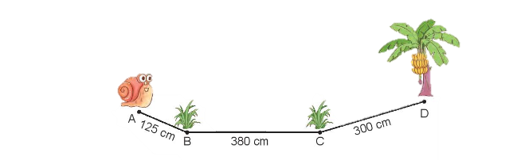
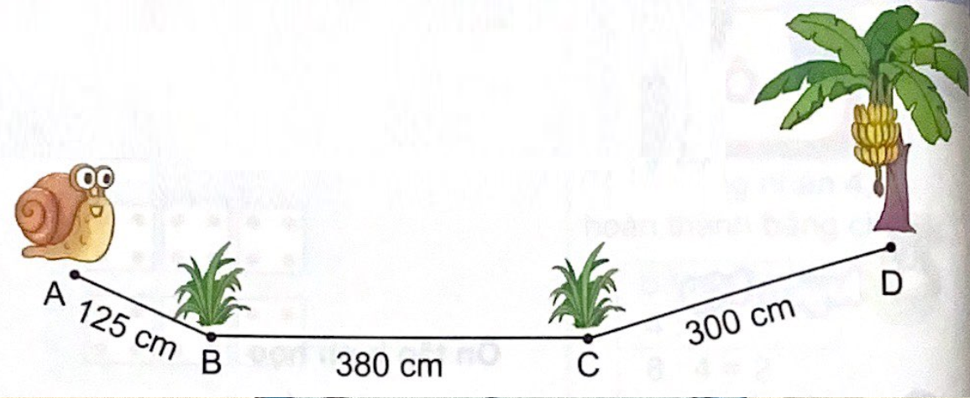
Con ốc sên bò đến cây chuối theo đường gấp khúc ABCD.
Tính độ dài quãng đường ốc sên phải bò?
3

Slide 9
Con ốc sên bò đến cây chuối theo đường gấp khúc ABCD.
Tính độ dài quãng đường ốc sên phải bò?
3
Làm bài vào vở
Bài giải
Quãng đường ốc sên phải bò có độ dài là:
125 + 380 + 300 = 805 (cm)
Đáp số: 805 cm

Slide 10
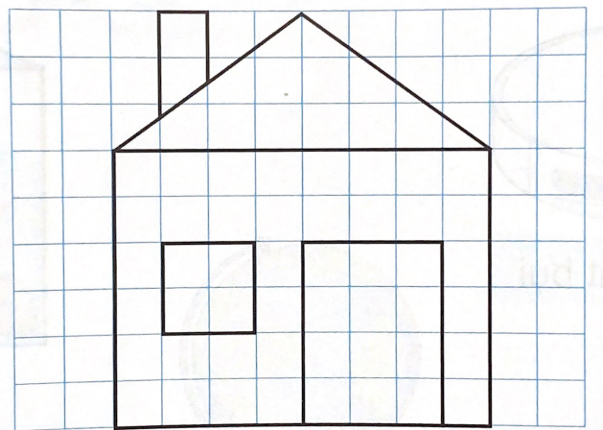
Làm bài vào nháp
4
Vẽ hình (theo mẫu)

Slide 11
Làm bài vào sách
5
Chọn câu trả lời đúng
Trong hình bên có bao nhiêu hình tứ giác?
A. 3 hình B. 4 hình
C. 5 hình D. 6 hình
5
1
2
3
4

Slide 12

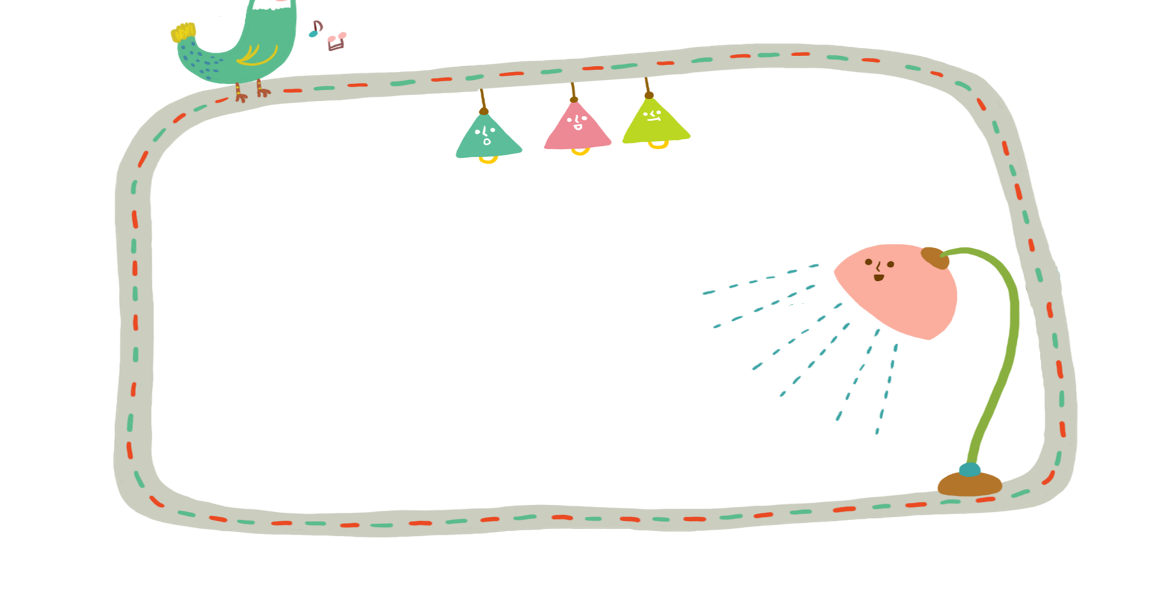




Hoạt động tiếp nối
Chuẩn bị bài sau: Luyện tập

Slide 13

  Nhận biết được khối lập phương, khối hộp chữ nhật khối trụ, khối cầu. Nhận biết được ba điểm thẳng hàng, hình tứ giác.
1
  Tính được độ dài đường gấp khúc.
2
  Vận dụng vào giải được bài toán thực tế liên quan đến số đo độ dài, khối lượng, dung tích.
3

